Slide 1
企画書
目標 : 3D和風対戦ゲームを作る
製作期間 : 10月1日 ～ 1月10日まで(約4カ月) (α版)

Slide 2
概要
・ジャンル
3D和風対戦アクションゲーム(オンライン対戦アリ)
・世界観
日本の伝統的な和の世界を想定する
・キャラクター
侍や忍者を中心に、個性豊かなキャラクターを登場させる。
男性・女性のキャラクターを含め、シルエットや武器・戦闘
スタイルで差別化する

Slide 3
ゲームの特徴
1つ目 3D空間でのリアルタイム対戦
2つ目 直感的なボタン操作とわかりやすい攻撃体系
3つ目 派手な攻撃エフェクトと爽快感のある演出

Slide 4
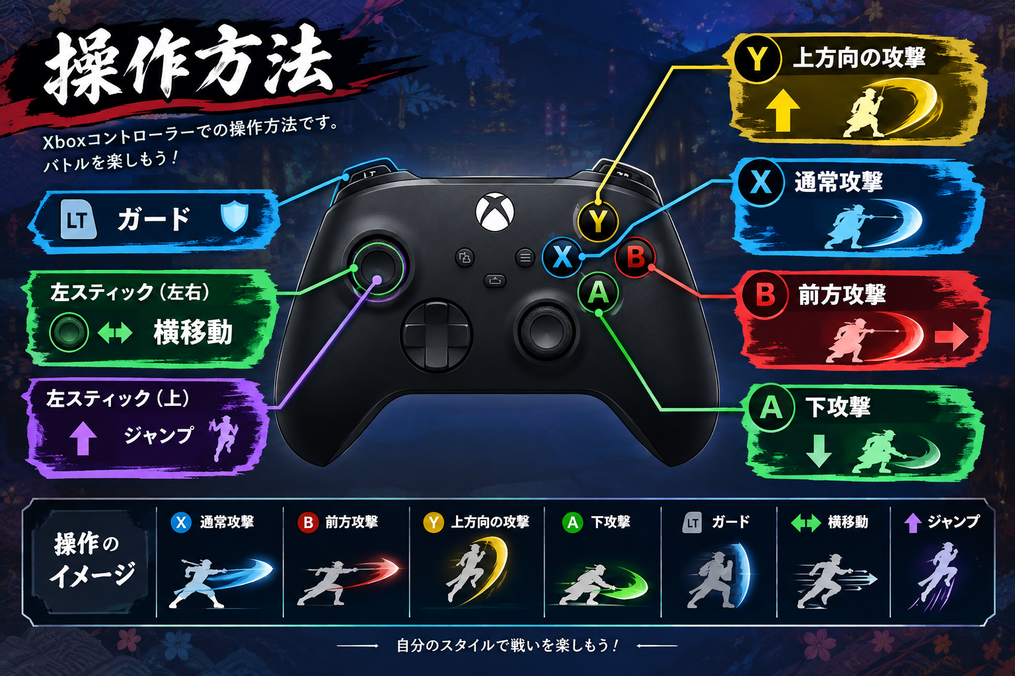
操作方法(ゲームパッド)

Slide 5
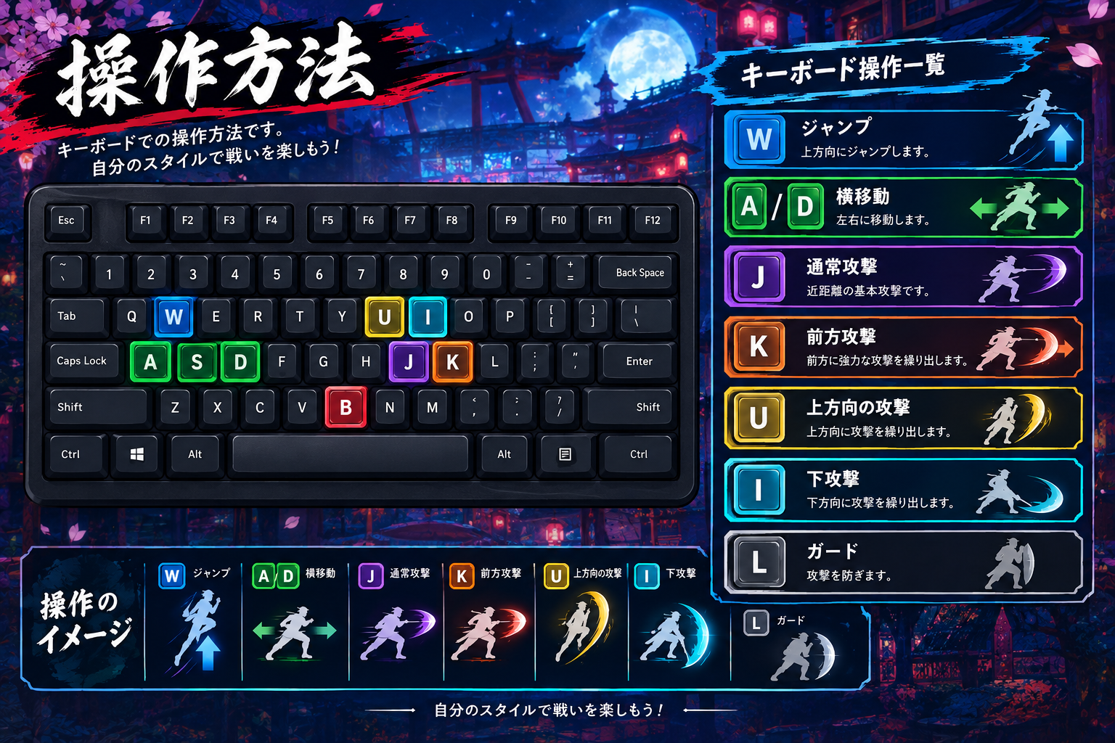
操作方法(キーボード)

Slide 6


コマンド操作
前方攻撃
迎撃攻撃
上昇攻撃
下降攻撃

